Slide 1
프로그래밍 가반 프로젝트
## # # # # #### ##### # # #### # # ### # ### #####
# # # # # # # # # # # # # # # # # #
# # # ## # # # ## # #### ### #### ### ### # # # #
# # # # # # # # # # # # # # # # # #
## # # # # #### # # # #### # # ### # # # # #
9조 김경훈 권규현 김상민
SSU GAMES
Notes:
http://minheeblog.tistory.com/category/PPT

Slide 2
CONTENTS
01 02 03 04 05 06 07
개발목표
개발 내용
수행 범위
순서도
개발 환경
역할 분담
수행 일정
Notes:
http://minheeblog.tistory.com/category/PPT

Slide 3
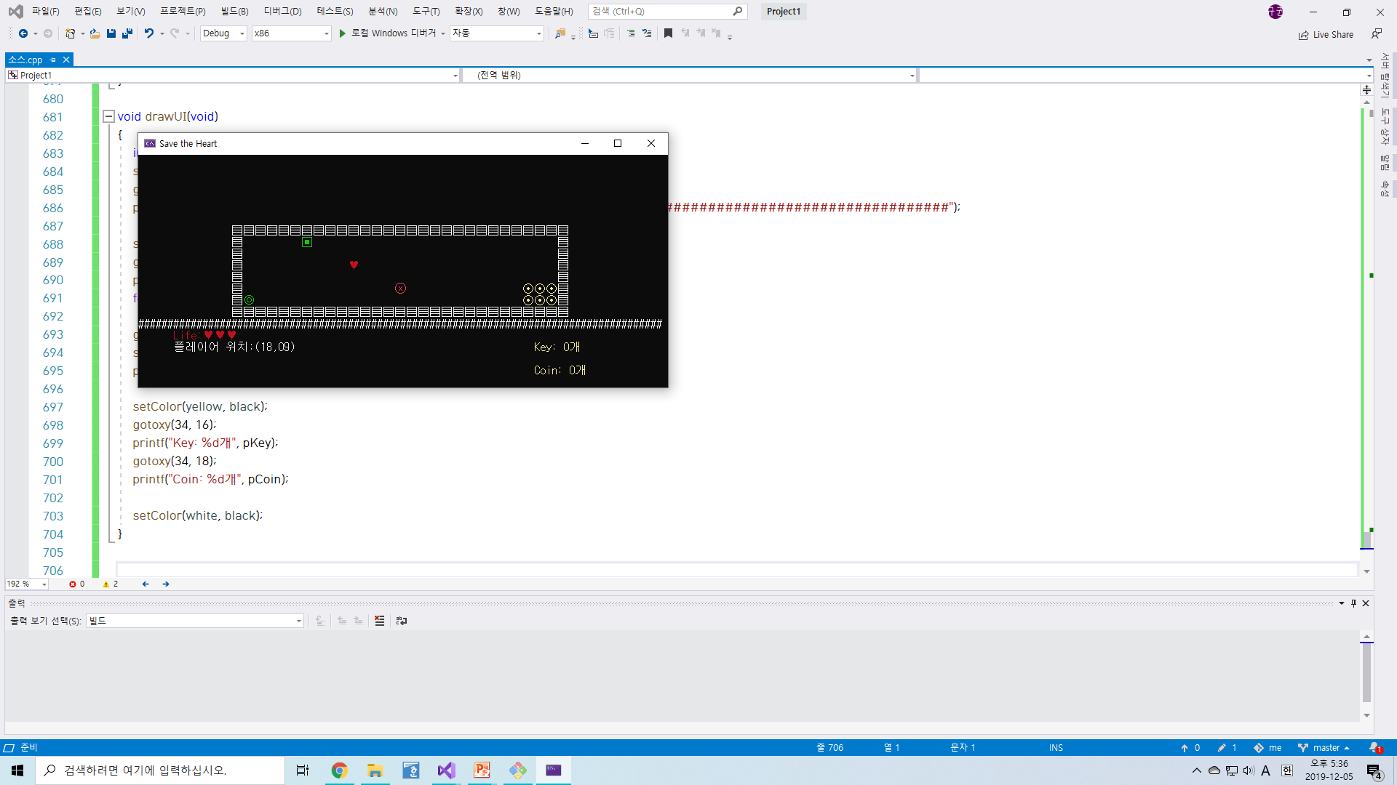
개발 목표
01
어떤 게임인가?
하트를 여러 장애물들을 피하며 미로에서 탈출하는 게임.
코인을 먹으면 점수가 올라가며 Life가 모두 없어지면 게임이 끝난다.
SAVE THE HEART
Notes:
http://minheeblog.tistory.com/category/PPT

Slide 4
개발 내용
02
여러 가지 특수문자 사용을 위해1바이트 체제에서 2바이트 체제로 변경
Life에 제한을 두어 0이 되면 게임이 끝나도록 구현
여러가지 장애물들을 맵마다 추가하여 차례차례 배울 수 있도록 함.
맵을 다양하게 만들어서 재미요소를 추가 해봄
소제목
01
02
03
04
SAVE THE HEART

Slide 5
프로젝트 수행범위
03
구현 한 것
수행범위
장애물,이스터에그, 맵, 목숨, 코인,곡괭이, 죽는 모션
87.5%
구현 못한 것
몬스터
SAVE THE HEART
Notes:
http://minheeblog.tistory.com/category/PPT

Slide 6
프로그램 순서도
04
게임시작
PLife=+=1
pCoin==15
YES
pLife=-1
NO
mapObject == ‘c'
pCoin+=1
menuCode
mapObject == ‘k'
pKey+=1
게임정보
mapObject == ‘l'
pKey-=1
YES
NO
mapObject == ‘d'
mapObject == ‘1'
menuCode==2
맵 출력
mapObject == ‘D'
곡괭이+=1
NO
mapObject == ‘T'
k+=1
YES
mapObject == ‘q'
맵 출력
게임종료
SAVE THE HEART
Notes:
http://minheeblog.tistory.com/category/PPT

Slide 7
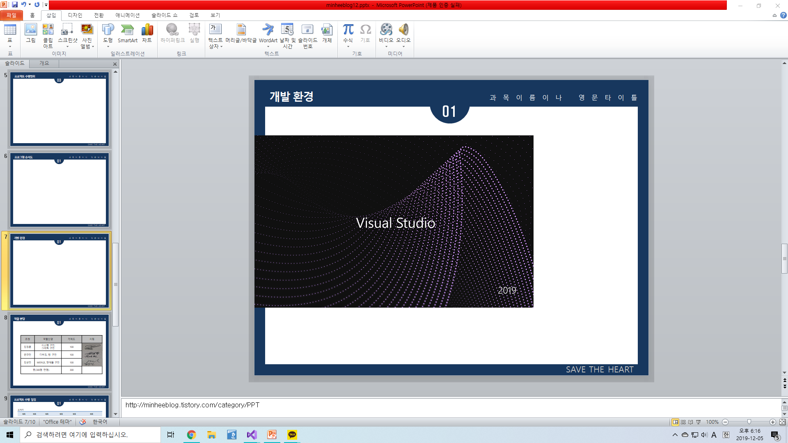
개발 환경
05
SAVE THE HEART
Notes:
http://minheeblog.tistory.com/category/PPT

Slide 8
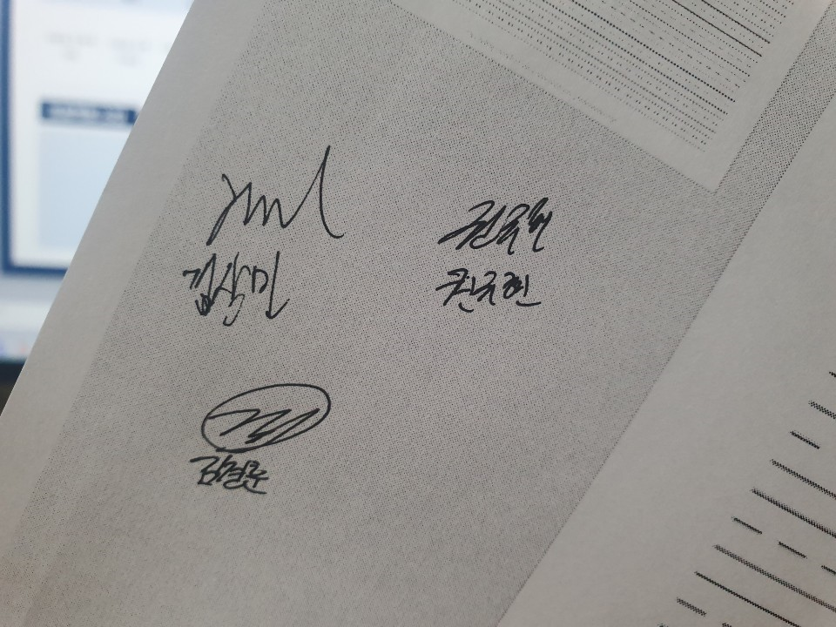
역할 분담
06
조원 | 역할분담 | 기여도 | 서명
김경훈 | 시스템 구현, 그래픽 구현 | 100
권규현 | 디버깅, 맵 구현 | 100
김상민 | MERGE, 장애물 구현 | 100
총(300점 만점) |  | 300
SAVE THE HEART
Notes:
http://minheeblog.tistory.com/category/PPT

Slide 9
프로젝트 수행 일정
07
~11.17 | ~11.22 | ~11.29 | ~12. 6
게임 장르 설정하기 | 사용자가 움직이는 아이콘인 하트 및 맵 구현 | 폭탄과 죽는 모션, 장애물에 닿았을 때 Life 개수 차감되는 기능 구현 | 몬스터 구현 및 게임 완성하기
프로젝트 소감
기간이 다소 짧아 슈퍼마리오 같은 유명한 게임을 만들지는 못했지만
콘솔게임을 만든다는 것 자체에 흥미를 느껴 더 열심히 했던 것 같음.
SAVE THE HEART
Notes:
http://minheeblog.tistory.com/category/PPT

Slide 10
THANK
YOU
Notes:
http://minheeblog.tistory.com/category/PPT

